Slide 1




Thứ….ngày….tháng…năm…
Nguyễn Thị Ái Quyên
Notes:
Thiết kế: Hương Thảo – Zalo 0972.115.126. Các nick khác đều là giả mạo, ăn cắp chất xám

Slide 2





Xác định được vị trí Cố đô Huế trên lược đồ hoặc bản đồ.
Miêu tả được vẻ đẹp Cố đô Huế qua hình ảnh sông Hương, núi Ngự và một số công trình tiêu biểu.
Kể lại được một số câu chuyện lịch sử liên quan đến Cố đô Huế.
Nguyễn Thị Ái Quyên

Slide 3


Trò chơi: Thử tài dự đoán
Nguyễn Thị Ái Quyên
Cùng lật mở các mảnh ghép và đoán tên địa danh nào ẩn sau nhé!
Notes:
Thiết kế: Hương Thảo – Zalo 0972.115.126. Các nick khác đều là giả mạo, ăn cắp chất xám

Slide 4

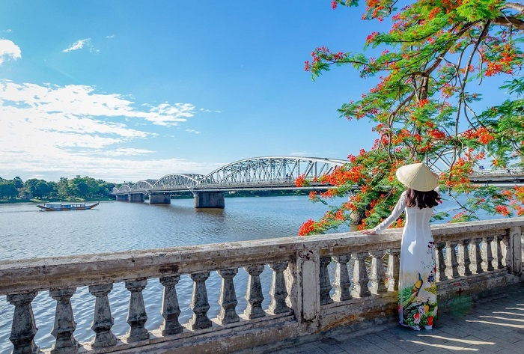
Sông Hương
Notes:
Bấm để các ô màu tự biến mất

Slide 5
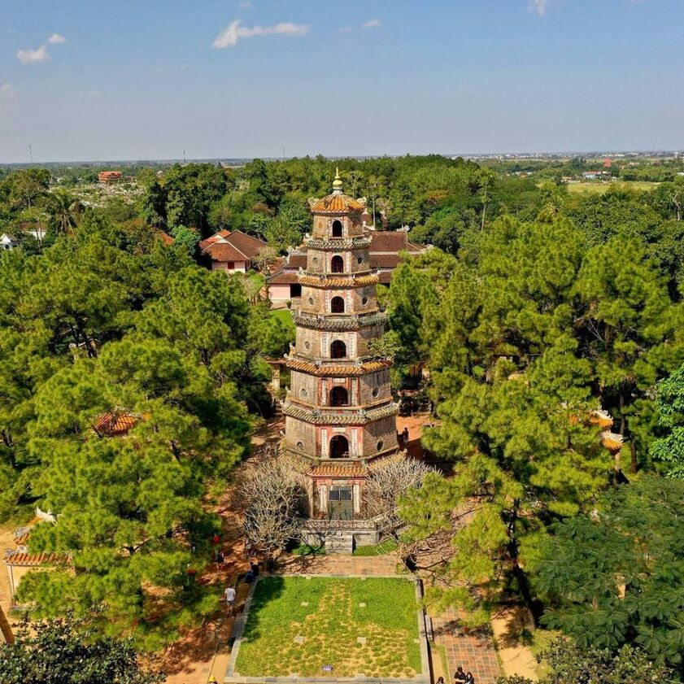
Chùa Thiên Mụ
Notes:
Bấm để các ô màu tự biến mất

Slide 6
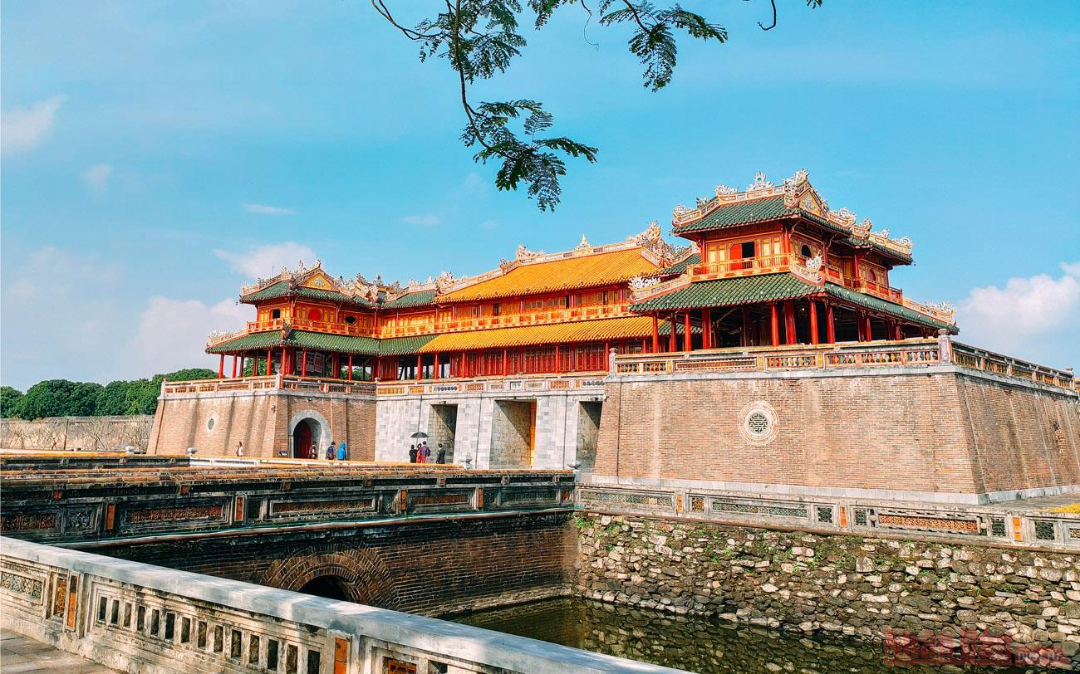
Cố đô Huế
Notes:
Bấm để các ô màu tự biến mất

Slide 7
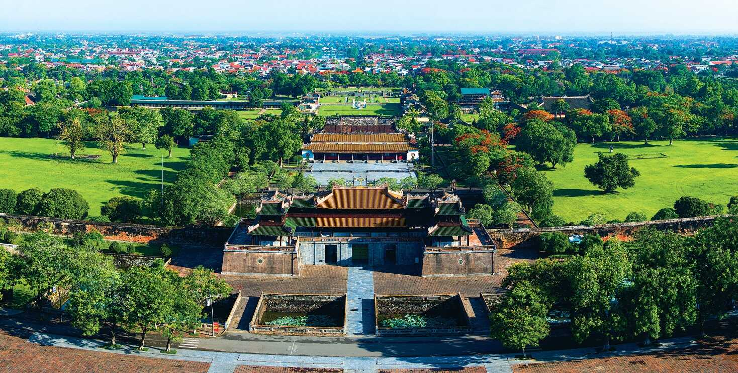
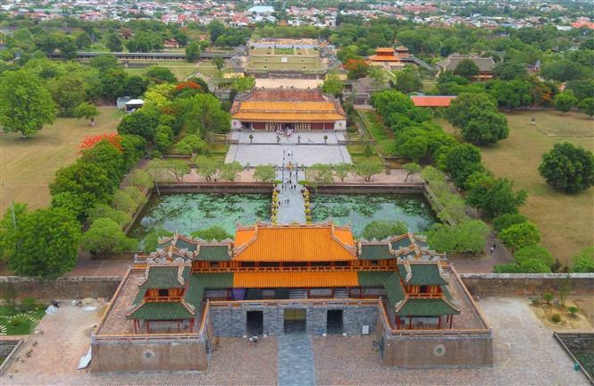
Quần thể di sản Cố đô Huế là di sản văn hóa thế giới đầu tiên của Việt Nam được UNESCO ghi danh. Hãy chia sẻ những điều em biết về di sản này?
Notes:
Bấm để các ô màu tự biến mất

Slide 8
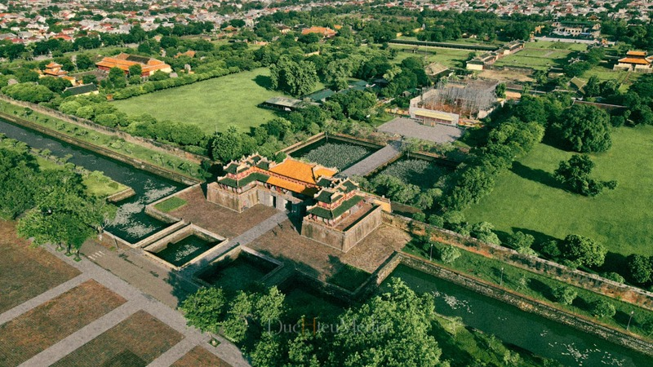
Quần thể di tích Cố đô Huế nằm dọc hai bên bờ sông Hương thuộc thành phố Huế và một vài vùng phụ cận thuộc tỉnh Thừa Thiên Huế.
Đây là trung tâm văn hoá, chính trị, kinh tế của tỉnh, là cố đô của Việt Nam dưới triều nhà Nguyễn, từ 1802 đến 1945.
Với những giá trị mang tính toàn cầu của mình, quần thể di tích Cố đô Huế trở thành di sản văn hoá đầu tiên của Việt Nam được UNESCO ghi tên vào danh mục Di sản thế giới năm 1993
Notes:
Bấm để các ô màu tự biến mất

Slide 9


Nguyễn Thị Ái Quyên
Notes:
Thiết kế: Hương Thảo – Zalo 0972.115.126. Các nick khác đều là giả mạo, ăn cắp chất xám

Slide 10








HĐ1: Khám phá vẻ đẹp Cố đô Huế

Slide 11
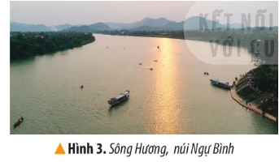
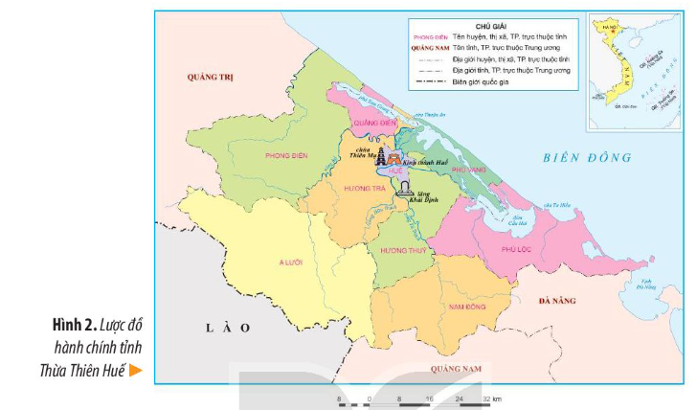
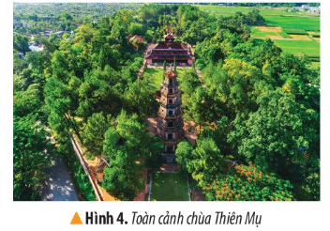
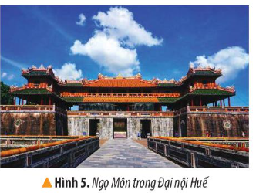
1. Quan sát kĩ hình 2 xác định vị trí địa lí của Cố đô Huế trên lược đồ?
2. Đọc thông tin và quan sát các hình từ 3 đến 5, em hãy mô tả vẻ đẹp của Cố đô Huế.
Nguyễn Thị Ái Quyên

Slide 12
Quan sát kĩ hình 2 xác định vị trí địa lí của Cố đo Huế trên lược đồ?
Nguyễn Thị Ái Quyên
Quần thể di tích Cố đô Huế nằm dọc hai bên bờ sông Hương thuộc thành phố Huế và một vài vùng phụ cận thuộc tỉnh Thừa Thiên Huế.
Đây là trung tâm văn hoá, chính trị, kinh tế của tỉnh, là cố đô của Việt Nam dưới triều nhà Nguyễn, từ 1802 đến 1945.

Slide 13


Nêu những điều em biết về cảnh đẹp nổi bật của Cố đô Huế?
Nguyễn Thị Ái Quyên
Cảnh quan thiên nhiên Cố đô Huế được tô điểm bởi vẻ đẹp của dòng sông Hương uốn lượn quanh kinh thành. Núi Ngự Bình nằm cạnh sông Hương, mang vẻ đẹp hùng vĩ mà nên thơ với bốn mùa thông reo, chim hót.

Slide 14
Nguyễn Thị Ái Quyên
Cố đô Huế có nhiều công trình kiến trúc cổ kính như: chùa Thiên Mụ, lăng tẩm của các vị vua Triều Nguyễn, đặc biệt là Kinh thành Huế. Kinh thành gồm ba vòng thành: Kinh thành, Hoàng thành và Tử Cấm thành, có sự kết hợp hài hoà giữa kiến trúc phương Đông và phương Tây.

Slide 15


Slide 16
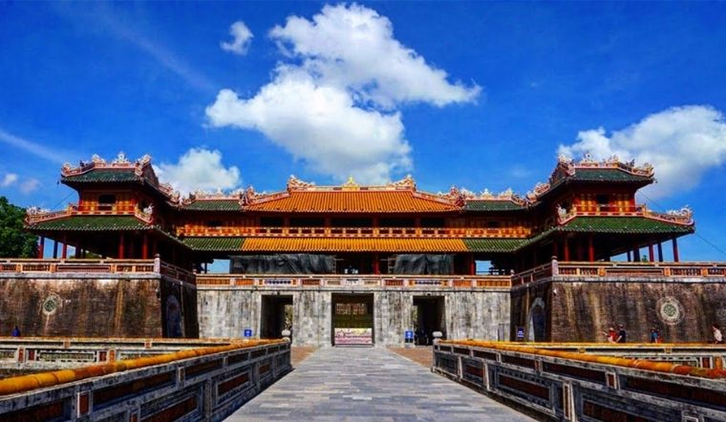
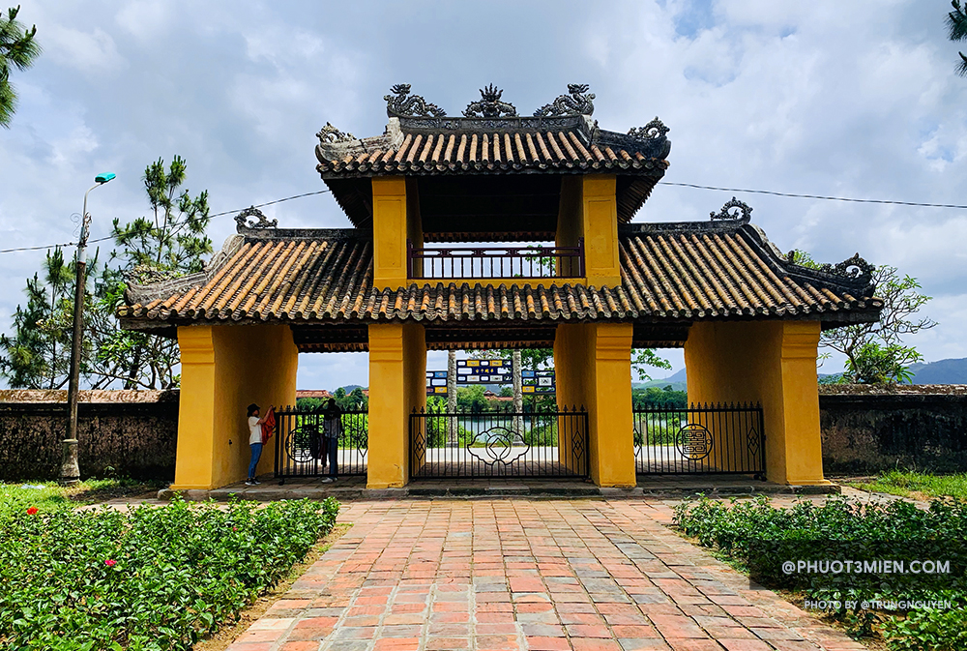
Một số công trình kiến trúc khác của cố đô Huế
Nguyễn Thị Ái Quyên
Kinh thành Huế
Văn miếu

Slide 17
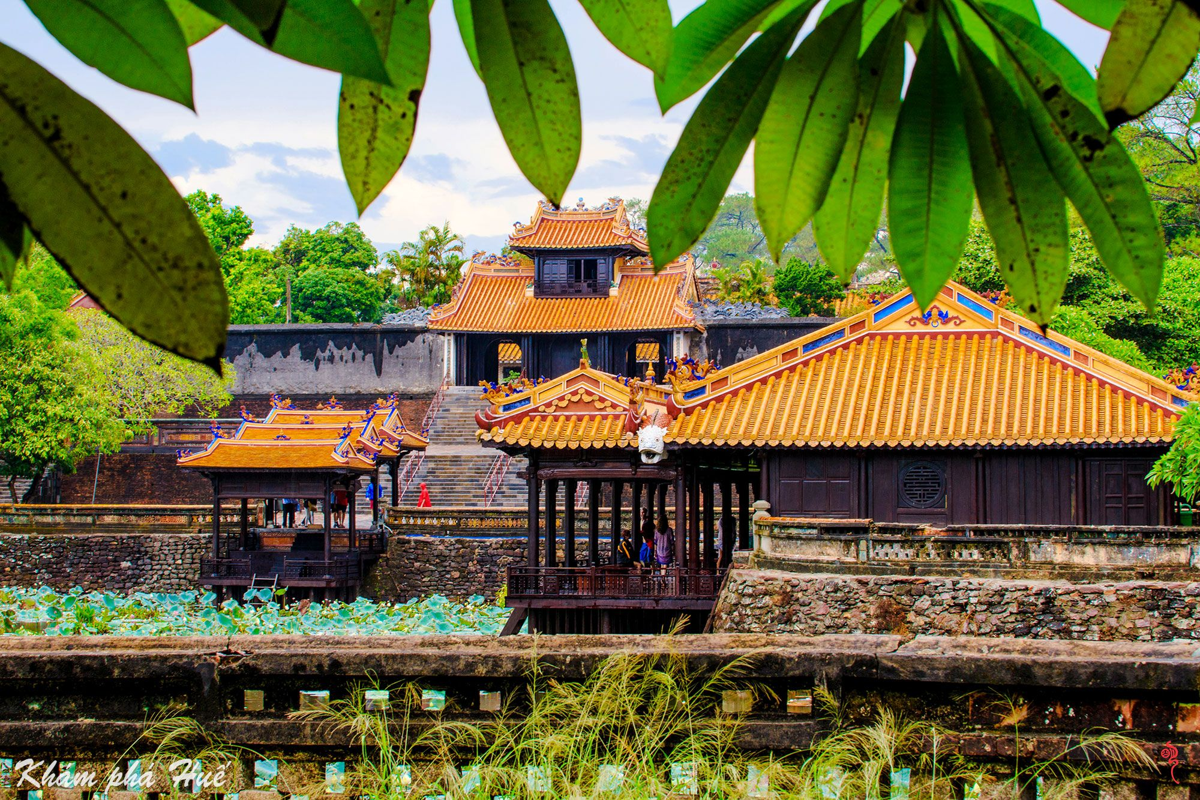
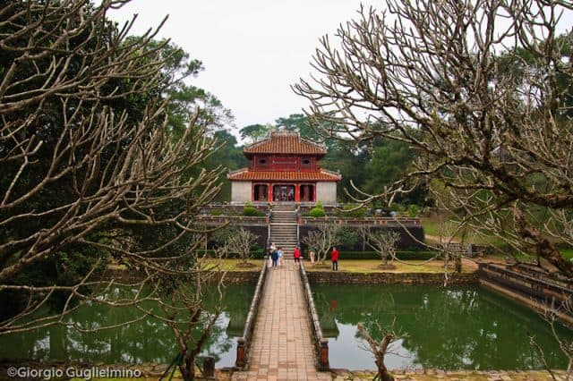
Một số công trình kiến trúc khác của cố đô Huế
Nguyễn Thị Ái Quyên
Lăng Tự Đức
Lăng Minh Mạng

Slide 18
HĐ2: Kể chuyện lịch sử Cố đô Huế

Slide 19
Kinh thành Huế được xây dựng từ thời nhà Nguyễn. Nơi đây gắn liền với nhiều sự kiện lịch sử của dân tộc.
Đọc thông tin, hãy cho biết Kinh thành Huế được xây dựng vào triều đại nào?
Nguyễn Thị Ái Quyên

Slide 20
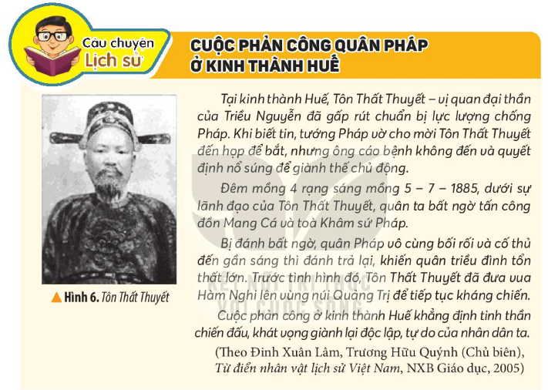
Quan sát hình và đọc câu chuyện Cuộc phản công quân Pháp ở kinh thành Huế
Nguyễn Thị Ái Quyên

Slide 21
Cuộc phản công ở kinh thành Huế nổ ra vào thời gian nào?
Ai là người khởi xướng cuộc phản công đó?
Nguyễn Thị Ái Quyên
Thảo luận nhóm
Cuộc phản công diễn ra như thế nào?
Em có nhận xét gì về thái độ của quân Pháp?

Slide 22











Slide 23

Cuộc phản công ở kinh thành Huế nổ ra vào thời gian nào?
Cuộc phản công ở kinh thành Huế nổ ra vào đêm mồng 4 rạng sáng mồng 5/7/1885

Slide 24
Ai là người khởi xướng cuộc phản công đó?
Tôn Thất Thuyết – vị quan đại thần của Triều Nguyễn khởi xướng cuộc phản công.

Slide 25
Cuộc phản công diễn ra như thế nào?
Dưới dự lãnh đạo của Tôn Thất Thuyết, quân ta bất ngờ tấn công đồn Mang Cá và tòa Khâm sứ Pháp.

Slide 26
Em có nhận xét gì về thái độ của quân Pháp?
Thái độ của quân Pháp: Bối rối và cố thủ đến gần sáng thì đánh trả lại.

Slide 27
Cuộc phản công ở kinh thành Huế thể hiện quyết tâm, khát vọng giành độc lập, tự do của dân tộc Việt Nam.
Nêu ý nghĩa cuộc phản công ở kinh thành Huế năm 1985?
Nguyễn Thị Ái Quyên

Slide 28
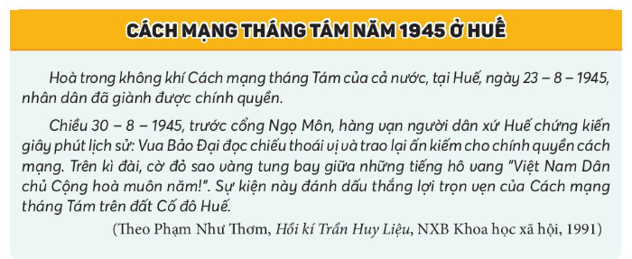
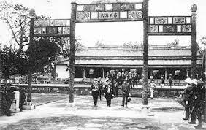
Nguyễn Thị Ái Quyên

Slide 29
Hãy kể một câu chuyện lịch sử có liên quan đến Cố đô Huế mà em yêu thích.
Nguyễn Thị Ái Quyên

Slide 30

Nguyễn Thị Ái Quyên
Notes:
Thiết kế: Hương Thảo – Zalo 0972.115.126. Các nick khác đều là giả mạo, ăn cắp chất xám

Slide 31







Quần thể di tích Cố đô Huế nằm dọc hai bên bờ sông nào?
Sông Hương
Sông Lô
Sông Hồng
Sông Đáy

Slide 32


Kinh thành Huế được xây dựng từ thời nhà nào?
Nhà Lê
Nhà Trần
Nhà Nguyễn
Nhà Lý

Slide 33
Kinh thành Huế gồm mấy vòng thành?
3 vòng
4 vòng
2 vòng
1 vòng

Slide 34






Slide 35

Nguyễn Thị Ái Quyên
Notes:
Thiết kế: Hương Thảo – Zalo 0972.115.126. Các nick khác đều là giả mạo, ăn cắp chất xám

Slide 36
LỜI CẢM ƠN
Chân thành cảm ơn quý thầy cô đã sử dụng tài liệu. Mong quý thầy cô sử dụng tài liệu nội bộ và không chia sẻ đi các trang mạng xã hội nhé!
Mong rằng tài liệu này sẽ giúp quý thầy cô gặt hái được nhiều thành công trong sự nghiệp trồng người.
Lớp 5 tới em có tiếp tục soạn Kết nối tri thức và Cánh diều. Rất mong được đồng hành cùng quý thầy cô tới hết năm lớp 5.
Trong quá trình soạn bài có lỗi nào mong quý thầy cô phản hồi lại Zalo hoặc FB giúp em.
Zalo của em: 0972.115.126 (Hương Thảo)
Facebook: https://www.facebook.com/huongthaoGADT

